Slide 1

Датчики физических величин
Классификация и характеристики датчиков физических величин
Новосибирский государственный
технический университет НЭТИ
nstu.ru
Гаврилов
Алексей Борисович
К.т.н., Кафедра «Автоматика»

Slide 2
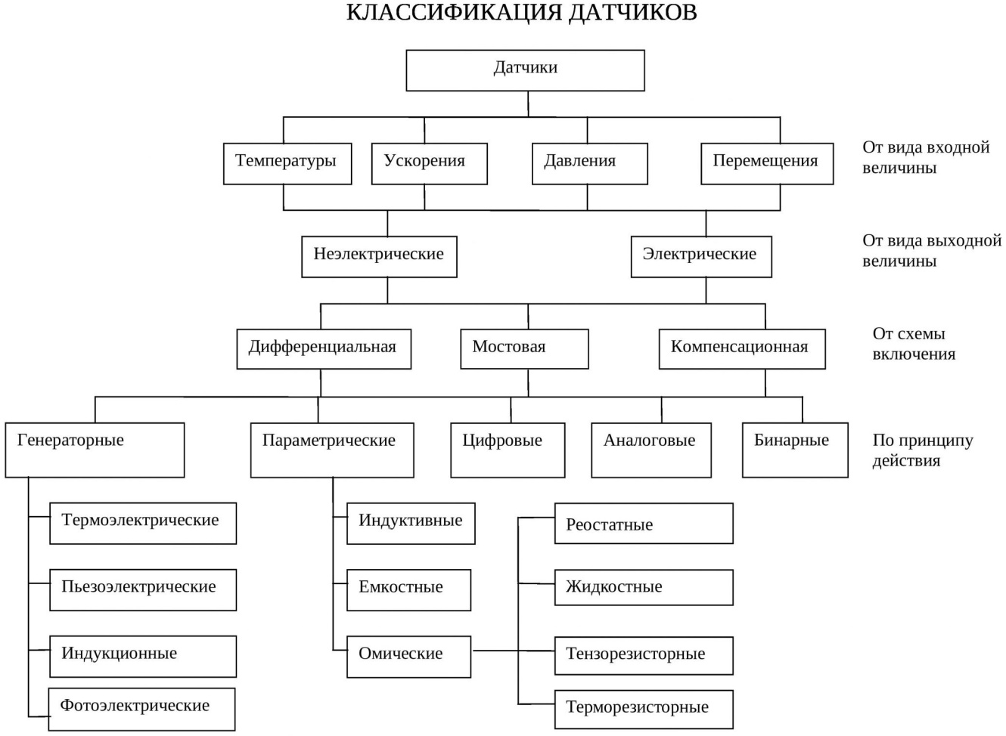
Классификация и характеристики датчиков физических величин
Классификация датчиков 1
Системы классификации датчиков могут быть очень разными, от очень простых до сложных. Критерий классификации всегда выбирается в зависимости от цели проведения классификации.
Например, по назначению, их характеристикам, материалам, из которых они изготовлены, по средствам детектирования, механизмам преобразования энергии воздействия в электрический сигнал, областям применения, видам внешних воздействий и т. д.
По конструкции

Slide 3
Классификация и характеристики датчиков физических величин
Классификация датчиков 2
По виду входной величины (измеряемому параметру):
• температуры (термопара, термометр сопротивления, пирометр);
• ускорения (акселерометры);
• давления (абсолютного давления, избыточного давления, разрежения, давления-разрежения, разности
давления, гидростатического давления);
• перемещения (абсолютный шифратор, относительный шифратор);
• расхода (механические счетчики расхода, перепадомеры, ультразвуковые расходомеры,
электромагнитные расходомеры, кориолисовые расходомеры, вихревые расходомеры);
• уровня (поплавковые, емкостные, радарные, ультразвуковые);
• концентрации (кондуктометры);
• положения (контактные, бесконтактные);
• фотодатчики (фотодиод, фотосенсор);
• углового положения (сельсин, преобразователь угол-код);
• вибрации (пьезоэлектрический, вихретоковый);
• механических величин (тензометрические, пьезоэлектрические).

Slide 4
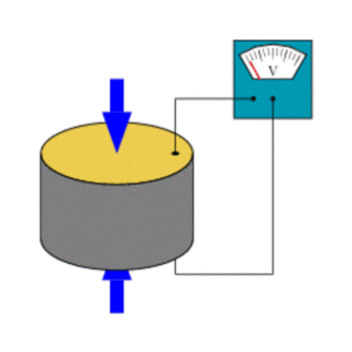
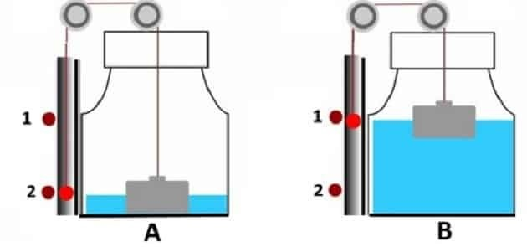
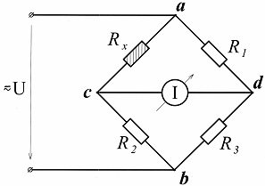
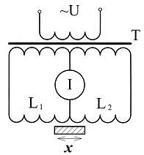
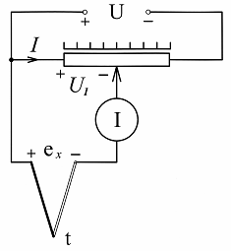
Классификация и характеристики датчиков физических величин
Классификация датчиков 3
По виду выходных величин:
• неэлектрические;
• электрические.
Датчик уровня
Пьезоэлектрический датчик
По схеме включения:
• мостовая;
• дифференциальная;
• компенсационная.
Мостовая
Дифференциальная
Компенсационная

Slide 5
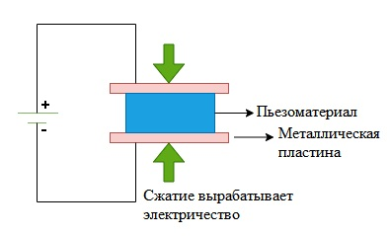
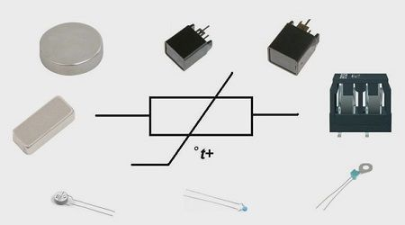
Классификация и характеристики датчиков физических величин
Классификация датчиков 4
По принципу действия:
• Генераторные датчики осуществляют непосредственное преобразование входной величины в электрический сигнал.
• Параметрические датчики входную величину преобразуют в изменение какого-либо электрического параметра (R, L или C) датчика.
• Аналоговые датчики, т. е. датчики, вырабатывающие аналоговый сигнал, пропорционально изменению входной величины;
• Цифровые датчики, генерирующие последовательность импульсов или двоичный код;
• Бинарные (двоичные) датчики, которые вырабатывают сигнал только двух уровней: "включено/выключено" (иначе говоря, 0 или 1); получили широкое распространение благодаря своей простоте.
Генераторный датчик
Параметрический датчик

Slide 6
Классификация и характеристики датчиков физических величин
Характеристики датчиков
Основные характеристики датчиков:
1 функция преобразования – функциональная зависимость выходной величины у от измеряемой входной величины х, которая описывается аналитическим выражением у = f(x), таблицей или графиком. Наиболее простым и удобным случаем является прямо пропорциональная зависимость у = kх;
2 порог чувствительности – минимальное значение измеряемого параметра, которое можно устойчиво зафиксировать с помощью данного датчика. Он измеряется в единицах определяемой величины.
3 чувствительность Z характеризуется отношением ∆y/∆х, где ∆у — изменение выходной величины, вызванное изменением входной величины на ∆х, т.е.: Z= ∆y/∆x;
4 динамический диапазон – диапазон значений входных величин, измерение которых производится без заметных искажений, связанных с конструктивными особенностями датчика и условиями измерения;
5 полоса пропускания – диапазон частот измеряемого сигнала, в котором его преобразование датчиком осуществляется без существенных искажений формы;
6 погрешность измерений – величина расхождения между показаниями реального и идеального датчиков
(точность).

Slide 7
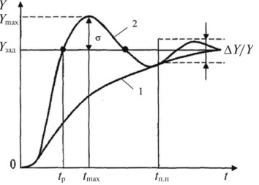
Классификация и характеристики датчиков физических величин
Статика и динамика
Статическая характеристика датчика - зависимость между установившимися значениями входной и выходной величин.
Динамическая характеристика датчика – поведение выходной величины во время переходного процесса в ответ на мгновенное (ступенчатое) изменение его входной величины.
Если в статической характеристике датчика строится зависимость только между значениями выходной величины Y и входной величины X, то в динамической характеристике датчика участвует также и параметр времени t, и такая характеристика представляет собой зависимость вида Y(t).
Установившееся значение выходной величины датчика представляет собой то значение, которое приобретает его выходная величина после окончания переходных процессов.
Для статической характеристики обычно принято считать желательной прямую пропорциональную зависимость между установившимися значениями входной и выходной величин.

Slide 8
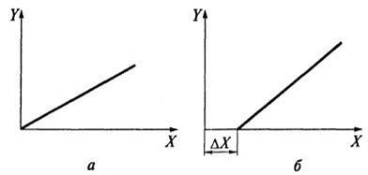
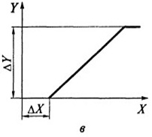
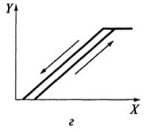
Классификация и характеристики датчиков физических величин
Функция преобразования 1
а) Идеализированная статическая характеристика датчика. Нулевому значению входной величины в этом случае соответствует нулевое значение величины на выходе у = kх.
б) Характеристика датчика с зоной нечувствительности. У такого датчика изменение входной величины до значения ΔX, называемого порогом чувствительности, не ведет к появлению какого-либо сигнала на выходе.
в) Характеристика датчика с зоной нечувствительности и насыщением выхода. У такого датчика, после достижения порога чувствительности выходная величина растет пропорционально росту входной величины, но до некоторого предельного значения ΔY, которое называется значением насыщения выходной величины.
г) Характеристика датчика с зоной нечувствительности на входе, с насыщением на выходе и с петлей гистерезиса.

Slide 9
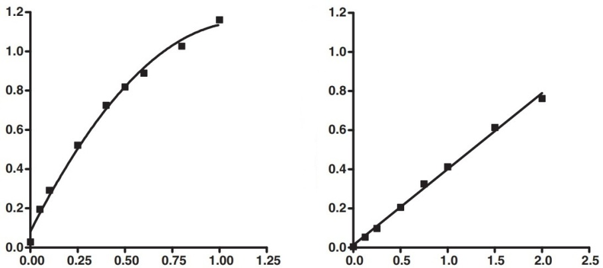
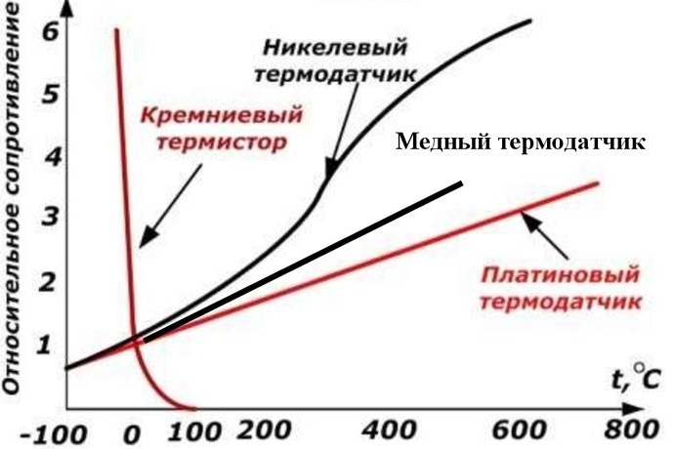
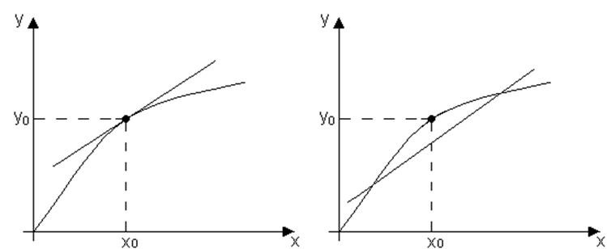
Классификация и характеристики датчиков физических величин
Функция преобразования 2
Линеаризация - линейное приближение к функции в заданном интервале.
Градуировка - метрологическая операция, при помощи которой датчик снабжают шкалой или градуировочной таблицей (кривой).
Градуировочная кривая
Линеаризация

Slide 10
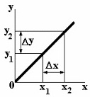
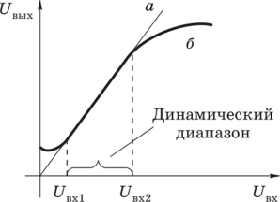
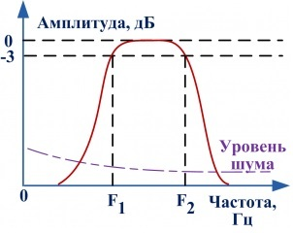
Классификация и характеристики датчиков физических величин
Функция преобразования 3
Чувствительность датчика Z - это именованная величина, показывающая, насколько изменится выходная величина при изменении входной величины на одну единицу, Z= ∆y/∆x. Например, для термопары единицей чувствительности будет мВ/К (милливольты на 1 градус Кельвина).
Динамический диапазон показывает отношение максимального сигнала, принимаемого от датчика, к минимальному сигналу, который можно распознать на уровне шумов. То есть, чем ниже уровень фонового шума системы, тем больше отношение сигнал-шум и тем выше значение динамического диапазона.
Полоса пропускания - диапазон частот, в пределах которого амплитудно-частотная характеристика (АЧХ) акустического, радиотехнического, оптического или механического датчика достаточно равномерна для того, чтобы обеспечить измерения сигнала без существенного искажения его формы.

Slide 11
Классификация и характеристики датчиков физических величин
Погрешности датчиков
По форме представления:
Абсолютная погрешность: Δ = X_{д} - X_{изм}, выражается в единицах измеряемой величины, где
X_{д} – действительное значение измеряемой величины, принимаются обычно показания эталона, образцового средства измерений;
X_{изм} – измеренное значение.
Относительная погрешность: δ = (Δ ⁄ X_{д}) · 100, выражается в % от действительного значения измеренной величины.
Приведённая погрешность: γ = (Δ ⁄ X_{н}) · 100, выражается в % от нормирующего значения.
где X_{н} – нормирующее значение, выраженное в тех же единицах, что и Δ, обычно принимается диапазон измерения датчика.
По характеру проявления:
- систематические (могут быть исключены из результатов);
- случайные;
- грубые или промахи (как правило не включаются в результаты измерений).

Slide 12
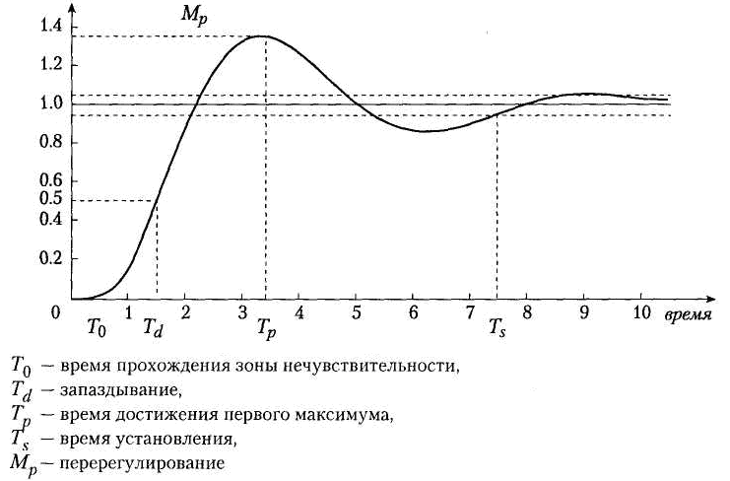
Классификация и характеристики датчиков физических величин
Переходная характеристика

